Slide 1
Certification ISO 9001 : 2015
Des Services Techniques des HUS

Slide 2
ISO 9001 : késako
Une certification ISO 9001 peut être obtenue par tout type d’organisme quel que soit sa taille, ses produits et/ou services, son métier, son secteur d’activité
Plus de 1 million d’entreprises dans le monde (178 pays) sont certifiées ISO 9001
C’est une norme internationale de système de management, reconnue comme la norme de référence au niveau mondial
Un guide qui donne des éléments de base pour le pilotage d’un organisme, des orientations reconnues comme étant les bonnes pratiques pour satisfaire ses clients et s’améliorer.

Slide 3
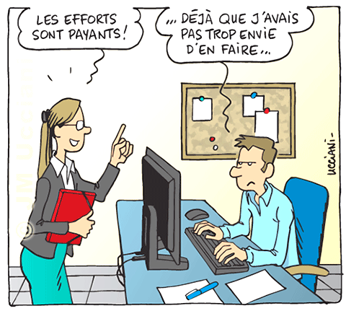
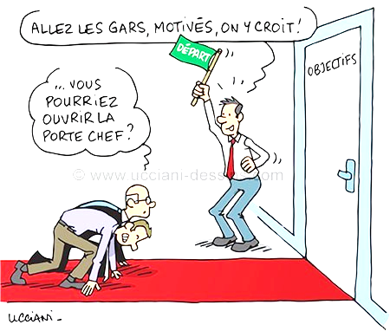
ISO 9001 : les 7 grands principes de management
IMPLICATION DU PERSONNEL
AMELIORATION
LEADERSHIP

Slide 4
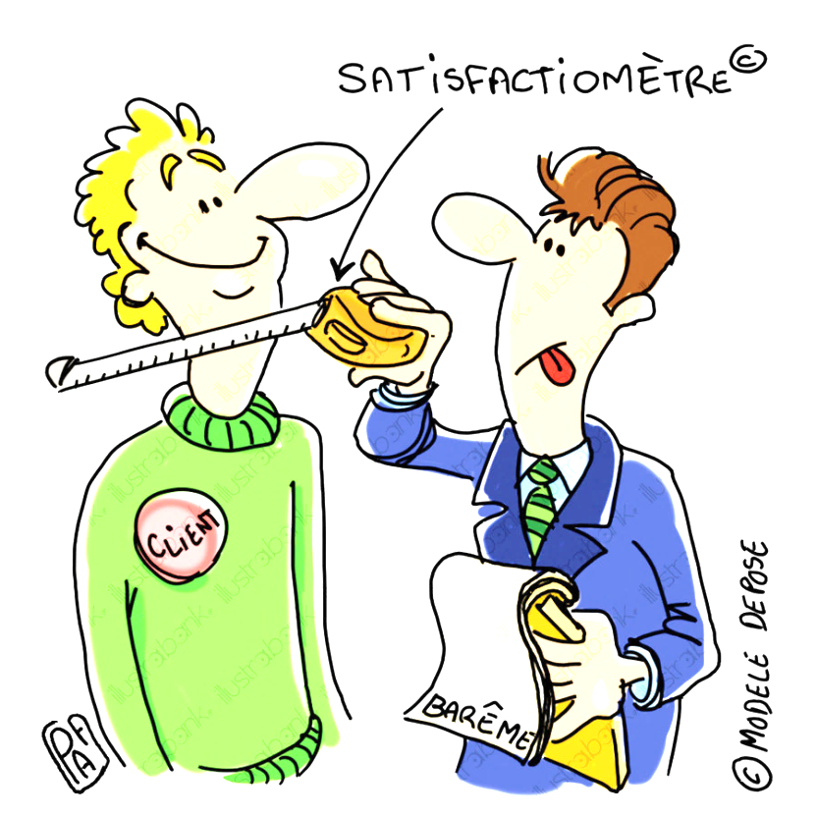
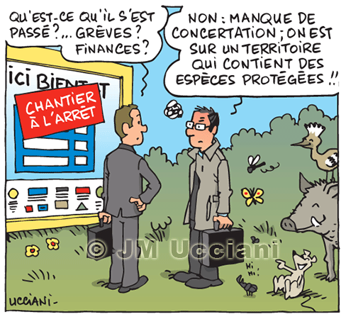
ORIENTATION CLIENT
PRISE DE DECISIONS FONDEE SUR DES PREUVES
MANAGEMENT DES RELATIONS AVEC LES PARTIES INTERESSEES

Slide 5
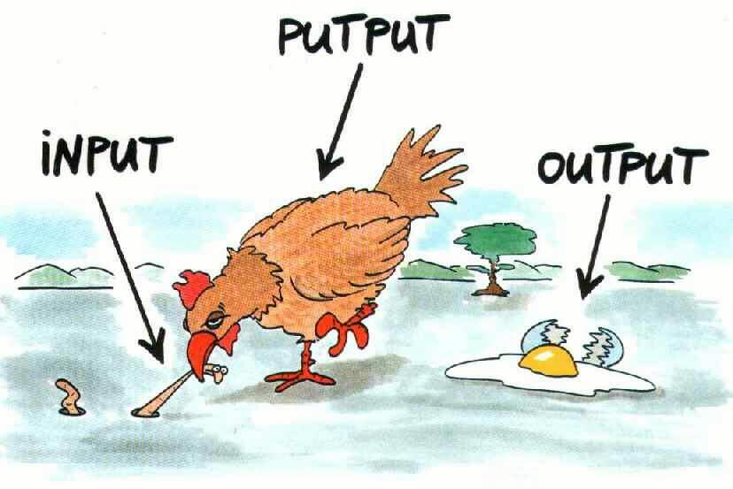
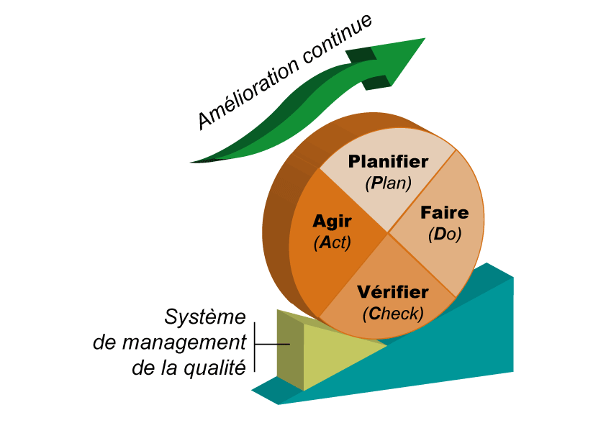
APPROCHE PROCESSUS

Slide 6
La Direction des Services Techniques D I T – 300 agents
La DIT se compose de 4 départements :
La Cellule de Restructuration des HUS – CERHUS
Le Département Maintenance et Travaux Courants – DMTC
Le Département Prévention / Sécurité / Environnement – DPSE
La Cellule des Affaires Domaniale - CAD

Slide 7
La Cellule de Restructuration des HUS contexte
La CERHUS compte 9 collaborateurs : 1 Ingénieur Responsable, 5 Ingénieurs et 3 Cadres administratifs
C’est l’entité en charge de la maîtrise d’ouvrage de l’ensemble des opérations immobilières des HUS (opérations entre 1 et 300 millions d’euros)
La CERHUS fonctionne en équipes projets
La durée d’une opération est comprise entre 4 et 15 ans
La démarche de certification ISO 9001 a été initiée en 2009 avec une certification en juin 2012 (V. 2008) puis un passage à la V.2015 en juin 2017.
Actuellement certifiée sur le 3ème cycle
Décomposition de l’activité en processus impliquant toute l’équipe, chaque membre de la CERHUS étant pilote d’un processus.
Une démarche bien partagée où communication et retour d’expérience sont essentiels sur des opérations d’envergure.

Slide 8
Pourquoi s’être lancés dans cette démarche ?
Les projets ont une composante transversale très importante avec de nombreux partenaires internes et externes
Ils impliquent l’échange de multiples informations et documents
Les enjeux fonctionnels et financiers sont très importants pour l’institution
L’évolution constante des domaines concernés oblige à une veille réglementaire et technique assidue
La certification se rencontre dans la plupart des domaines techniques (industrie, aérospatiale, nucléaire, logistique,…)
La certification des établissements de santé par la HAS s’inspire très fortement d’ISO 9001 mais n’aborde que sommairement l’acticité des secteurs techniques

Slide 9
CARTOGRAPHIE CERHUS
A0-ENRG-001D
du 01/06/2017
Organisme et son contexte
Satisfaction clients
Management et amélioration
A1 - Pilotage Qualité
A2 – Mesure, Analyse, Amélioration
Planifier
Support
Réaliser
B1 – Maîtrise des Ressources Humaines - Hygiène et Sécurité
Exigences clients
Réalisation
Résultat du SMQ
B3 – Maîtrise des Achats
Agir
Vérifier
Besoins et attentes des parties intéressées pertinentes
Produits et services
B5 – Maîtrise des Documents et de l’Information

Slide 10
Nos engagements
Accroitre la satisfaction de nos clients et partenaires :
En s’assurant de la coopération avec les parties intéressées et en prenant en compte leurs exigences dans les différentes phases d’une opération
En s’assurant du respect des calendriers et du budget d’une opération
En s’assurant de la conformité aux exigences réglementaires en vigueur
En favorisant la communication et les échanges au bénéfice du SMQ de la CERHUS et des opérations qui lui sont confiées
En s’assurant de la compétence et de la disponibilité des membres de la CERHUS pour conduire les opérations qui lui sont confiées
En promouvant une politique d’amélioration constante des pratiques de la CERHUS au travers de partage d’informations, de retours d’expériences et de formation permanente des agents
En développant une approche par les risques pour développer les actions permettant de limiter au maximum les risques les plus critiques
En révisant régulièrement notre politique qualité pour l’adapter au mieux aux besoins des HUS et de l’ensemble de nos partenaires

Slide 11
Nos indicateurs les plus pertinents

Slide 12
Le département Maintenance - Travaux Courants contexte
150 collaborateurs dont 110 agents des ateliers
La démarche de certification ISO 9001 : 2015 a été initiée fin 2015
Certification obtenue en juin 2018
Des groupes de travail par processus impliquant largement les équipes
Une démarche globalement bien accueillie dans un contexte difficile (CREF, effectifs, externalisation partielle, direction du Pôle…)

Slide 13
CARTOGRAPHIE DMTC
Processus Pilotage (P)
P1 : Pilotage Qualité Pilote : V. REBSTOCK
Processus Réalisation (R)
Processus Support (S)
R1 : Maintenance - Pilote : C. BOULAY
Exigences :
Répondre, dans notre domaine de compétence, aux demandes de maintenance et de travaux
R2 : Travaux - Pilote : A. BRABOSZCZ
Objectif :
Satisfaction des services ou autres parties intéressées
R3 : Exploitation - Pilote : A. GRUSSENMEYER
S1 : Ressources humaines
Pilote : V. WACK
S2 : Hygiène, Sécurité Environnement
Pilote : J.-P. RUDLOFF
S3 : Achats
Pilote : D. MACHART
S4 : Informations documentées
Pilote : V. REBSTOCK
ENR : CART_DMTC
29/03/2018

Slide 14
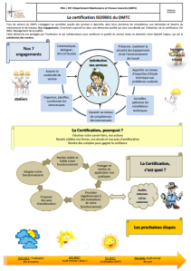
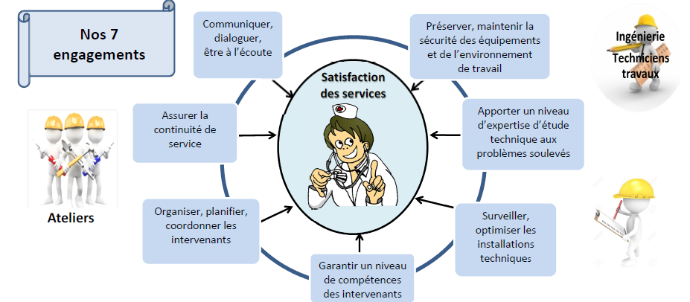
Nos engagements
1
Département Maintenance et Travaux Courants

Slide 15
Certification ISO-9001 - DMTC
Impacts Maintenance – le de notre activité: la GMAO !
Communiquer avec le demandeur.
Etre plus efficace (historique clair des évènements).
Rendre compte de notre activité (saisie de ce qui a été fait, du temps passé)
Tenir à jour les Ordes de maintenance (date cible, commentaires, statut)
clôture rapide après réalisation
Harmonisation des pratiques de travail (plans de maintenance)
Prendre en compte et respecter les priorités des ODM
Tenir à jour engagements sur la date cible
Garantir la traçabilité des interventions sur équipements codifiés
insertion des rapports d’interventions externes
Montrer notre sérieux dans le suivi, notre réactivité et le respect du délai d’intervention sur lequel nous nous engageons.

Slide 16
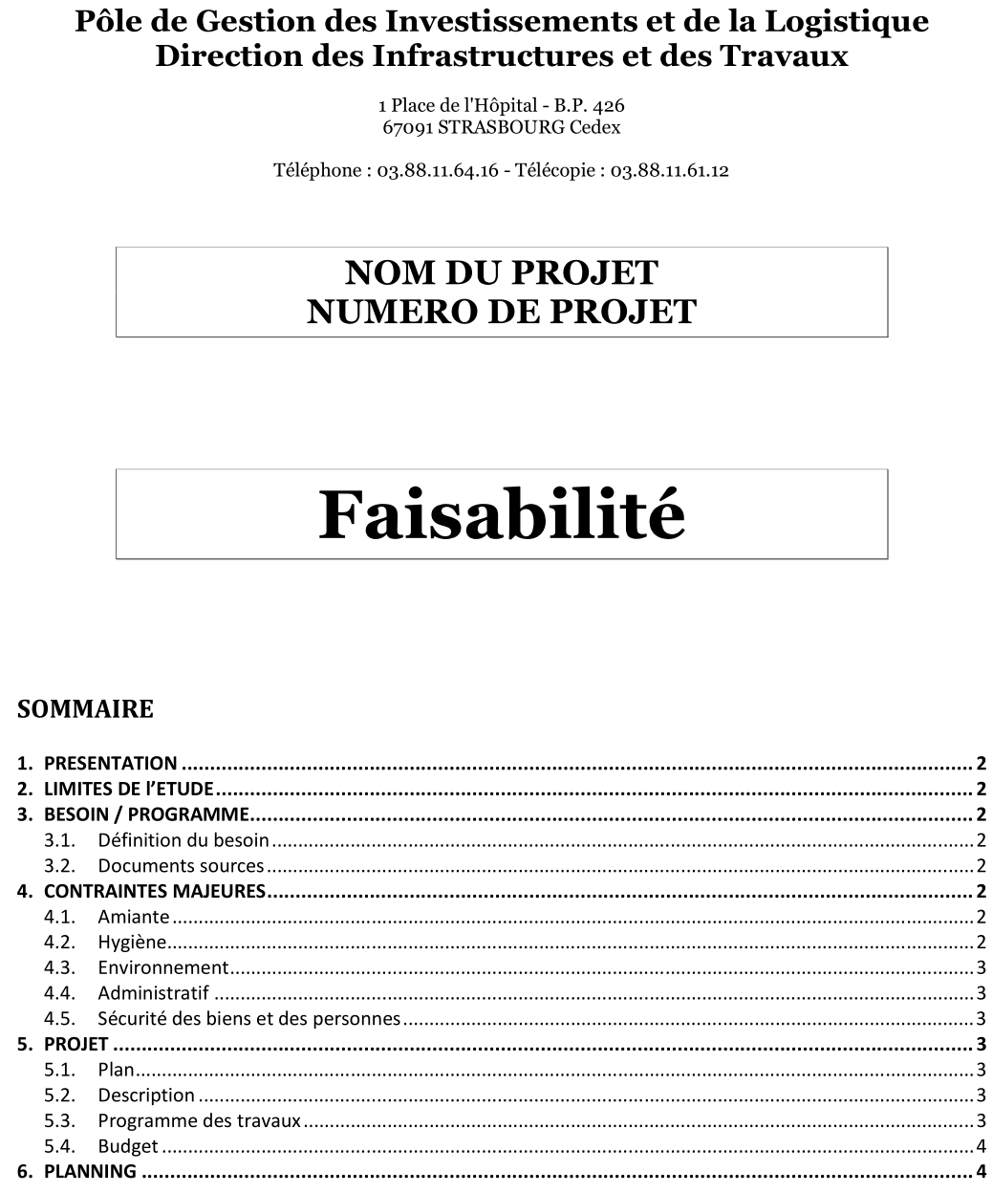
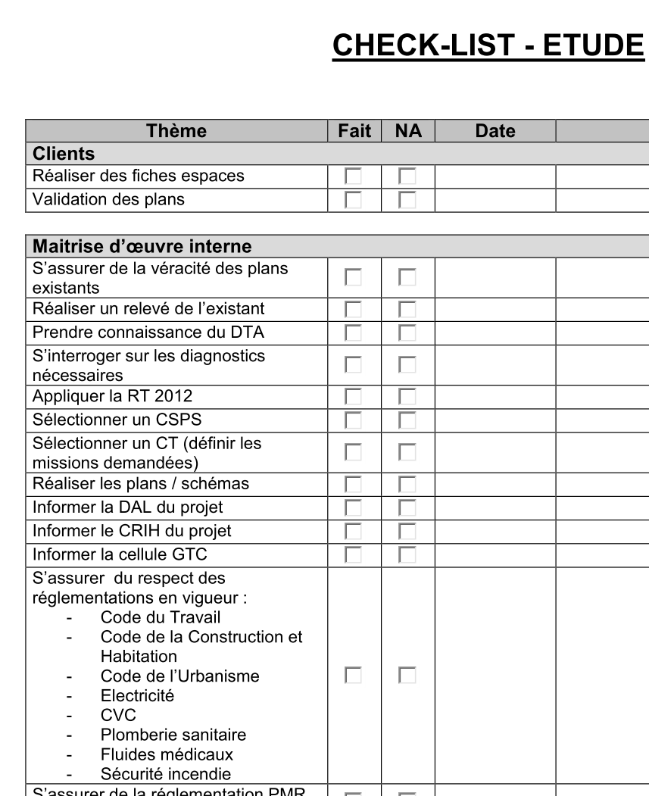
Certification ISO-9001 - DMTC
Impacts Travaux courants: cadrage de la CONCEPTION !

Slide 17
Certification ISO-9001 - DMTC
EXEMPLE D’ INDICATEURS DE PERFORMANCE
Mesure, évaluation, indicateurs
Délai moyen d’intervention sur les demandes de dépannage en priorité 1 (urgence). | 0,64 jours ouvrables
Taux de demandes de dépannage avec date cible respectée. | 89 %
Satisfaction client sur le respect du planning | 83%

Slide 18
La Sécurité - Sureté contexte
130 collaborateurs
La démarche de certification ISO 9001 a été initiée en 2013
Certification obtenue en juin 2018
Des difficultés rencontrées liées à des pratiques historiquement très diverses d’un site à l’autre
Des équipes qui ne se croisent que très rarement (cycles de 12H)

Slide 19
Cartographie Des Processus du Département Prévention Sécurité Environnement.
Exigences Clients Réglementation
Management
Clients
Satisfaction Réglementation
M1
Pilotage
M2
Mesure, analyse et amélioration
S1
Ressources
Humaines
S2
Achats et approvisionnements
S3
Gestion des équipements
S5
Maîtrise des documents et de l’information
Supports
R1
Prévention
R2
Accueil
R3
Intervention
Réalisation
M1-00HUS-EN--001 V5 du 12/04/2017 Rédaction : P. Léglize Validation : J-L Dubois Approbation : P. Léglize Page 1 sur 2

Slide 20
Certification ISO-9001 – SURETE SECURITE
EXEMPLE D’ INDICATEURS DE PERFORMANCE
Mesure, évaluation, indicateurs
Taux d’interventions avec un délai d’intervention ≤ à 10 min | 95%
Taux de satisfaction des services internes sur la pertinence de la réponse apportée par l’accueil-sureté aux questions (très satisfait) | 73%
Taux d’occupation des postes | 98%

Slide 21
L’ensemble de la DIT certifiée : un enrichissement mutuel
3 départements sur 4 sont certifiés
DMTC et DPSE certifiés depuis 2018 sont des partenaires privilégiés de la CERHUS car exploitants de ses réalisations
Vers une standardisation des pratiques
Amélioration continue par le retour d’expérience des uns et des autres
Une enrichissement mutuel
Perspective : vers une certification ISO 9001 : 2015 unique de la Direction des Services Techniques !

Slide 22
La certification… Qu’a-t-elle apporté à la DIT et aux HUS ?
Une reconnaissance de notre savoir-faire et connaissances et compétences de chacun
Une ouverture et une amélioration de la communication avec l’ensemble des parties intéressées
Un partage d’informations dans un contexte économique difficile permettant de justifier de moyens humains et financiers des Services Techniques
Une focalisation et un engagement de tous sur les objectifs qualité
Une évaluation de l’activité par des indicateurs
Le bénéfice d’audits internes et externes réguliers
L’identification des dysfonctionnements permettant de trouver les solutions adéquates pour une amélioration continue

